Slide 1
Газета для родителей «Березка»
№ 1 первый квартал
Муниципальное дошкольное образовательное учреждение центр развития ребенка – детский сад № 14

Slide 2
Содержание:
Вам, родители.
Наши праздники
Увлекательный мир
Год педагога и наставника
Развивайка!
Советует специалист
Вкусно и полезно!
Редакционная коллегия
Мызникова Людмила Дмитриевна, воспитатель
Зайцева Жанна Анатольевна, воспитатель
Раева Татьяна Васильевна, воспитатель
Савинова Марина Леонидовна, воспитатель
Дёмина Екатерина Викторовна, воспитатель
Уваркина Анна Юрьевна, воспитатель
Перегудова Екатерина Юрьевна, воспитатель
Бармашова Елена Викторовна, педагог-психолог
Борисова Евгения Анатольевна, инструктор по физ-ре
Экспертный совет
Сапронова Юлия Сергеевна, заведующий
Сиренко Екатерина Сергеевна, зам. заведующей

Slide 3
Вам, родители!

Slide 4
Наши праздники!

Slide 5
День знаний в 1 младшей группе!
День Знаний, как и любой праздник в детском саду очень радостный, яркий, веселый и торжественный. 1 сентября с самого утра сыпались поздравления, улыбки, звучала весёлая музыка.
К нашим малышам пришёл в гости Зайка. Он играл с детьми, пел, танцевал, проводил конкурсы, повторил правила безопасной жизнедеятельности, много шутил и смеялся.
Вот так весело, интересно и празднично начался новый учебный год для ребят первой младшей группы.

Slide 6
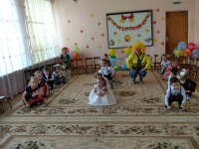
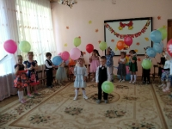
День знаний в средней группе
Сегодня, 1 сентября, воспитанники средней группы отправились в «Путешествие в «Страну знаний» с Карлсоном». Путешествуя на «самолёте», они побывали на разных «станциях»: сказочной, музыкальной, математической, танцевальной. И, конечно, справились со всеми заданиями весёлого Карлсона.

Slide 7
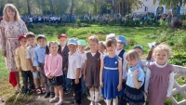
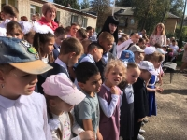
День знаний в старшей и подготовительной группах
Сегодня, 1 сентября, воспитанники подготовительной и старшей групп побывали на торжественной линейке, посвящённой Дню Знаний в МБОУ СОШ №59. Дошколята в едином ряду стояли на линейке со школьниками, чем, несомненно, гордились. Линейка началась с построения всех школьников и исполнения гимна России. Дошкольники с восторгом смотрели на учеников школы, и особенно на первоклассников, среди которых встретили вчерашних дошколят, а сегодня учеников. Уходя обратно в детский сад после торжественной линейки, дети долго делились впечатлениями, полученными на данной экскурсии. Дети уверенно говорили: «В следующем году я тоже пойду в школу!»

Slide 8
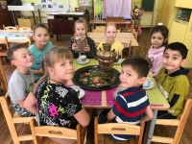
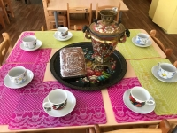
День Тульской области
Интересно, весело, прошли посиделки 8 сентября за самоваром в подготовительной группе нашего детского сада, посвящённые дню Тульской области и городу – герою Туле.

Slide 9
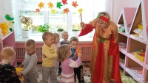
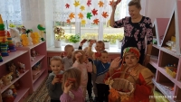
Осенний праздник «Здравствуй, осень золотая»
27 сентября в первой младшей группе прошел осенний праздник «Здравствуй, осень золотая!».
В гости пришла к ребятам волшебница Осень. Вместе с хозяйкой праздника дети отправились в осенний лес. Там они играли в игры: «Солнышко и дождик», «Собери овощи», "Поймай листик".
Ярким и запоминающимся был сюрпризный момент – корзина с наливными яблоками для всех ребят – подарок щедрой Осени.

Slide 10
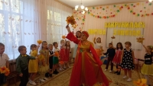
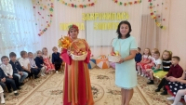
Праздничные мероприятия «Золотая осень»
Традиционно, в нашем в детском саду, 27 сентября прошло праздничное мероприятие, посвященное Осени, в котором приняли участие дети старшей и подготовительной групп. Ребята водили хороводы, пели песни об осени, играли в веселые игры, читали стихи. Юные актеры продемонстрировали в полной красе свои таланты! Детские осенние праздники – это море улыбок и веселья, удивительные чудеса, волшебные краски и звонкий смех воспитанников.

Slide 11
Увлекательный мир

Slide 12
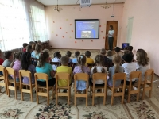
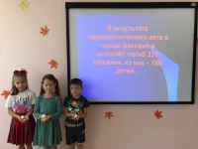
День солидарности в борьбе с терроризмом
03 сентября в нашей стране отмечается День солидарности в борьбе с терроризмом. Он связан с трагическими событиями, произошедшими в городе Беслане, когда террористы захватили одну из городских школ. В результате теракта в школе №1 погибли более трёхсот человек, среди которых 150 детей.
В нашем ДОУ в старшей и подготовительной группах прошли мероприятия, посвящённые Дню солидарности в борьбе с терроризмом. Воспитатели провели беседы на темы: «Правила поведения при обнаружении бесхозных предметов на улице», «Терроризм и личная безопасность». Также воспитанники почтили память минутой молчания и зажгли символичные свечи.
Сотрудники детского сада присоединились к мероприятиям, посвящённым Дню солидарности в борьбе с терроризмом.
Почтили память погибших, посмотрев видеоролик о трагических событиях в Беслане. Заместитель заведующего по безопасности образовательного процесса провела внеплановый инструктаж с сотрудниками.

Slide 13
Опыты с песком
4 сентября на прогулке воспитанники первой младшей группы познакомились со свойствами сухого и влажного песка.
Учились разным способам обследования (сжать песок в руке и ссыпать с ладони). Узнаем, что сухой песок сыпется и из него не получаются куличики. А из мокрого песка можно построить красивые фигурки и башни.

Slide 14
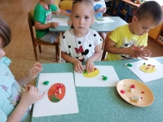
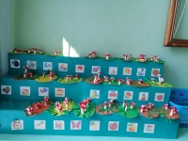
Веселые мухоморы
В старшей группе, 4 сентября, прошло увлекательное занятие "Веселые мухоморы". Ребята внимательно слушали рассказ воспитателя о том, какой это гриб "мухомор».
Дети наносили ритмично и равномерно белые пятнышки на всей поверхности шляпки.
В завершение занятия ребята вместе поиграли в подвижную игру "Веселые мухоморы".

Slide 15
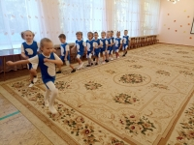
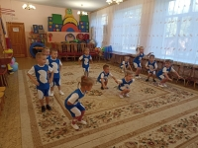
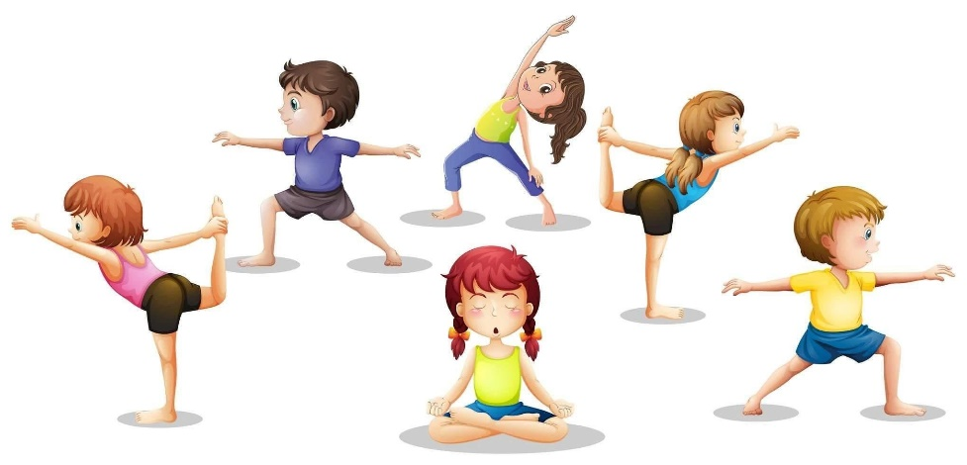
Утренняя гимнастика
Ребята средней группы с желанием и радостью начинают каждый день с утренней зарядки. Зарядка способствует укреплению организма и положительно воздействует на иммунную систему. Воспитанники выполняют самые разнообразные комплексы утренней гимнастики и могут даже провести её самостоятельно.

Slide 16
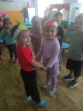
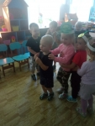
Тематический день «Овощи»
Во второй младшей группе, 6 сентября, прошел тематический день «Овощей». В течение дня ребята рассматривали овощи, учили короткие стихотворения, отгадывали загадки. Играли в разнообразные дидактические игры.
Таким образом, у детей повысился уровень знаний об овощах и витаминах, содержащихся в них. Дети поняли, что овощи – важные продукты на нашем столе.

Slide 17
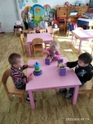
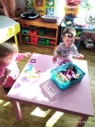
Самостоятельные игры.
На вопрос "Что больше всего любя дети?", каждый ответит, не сомневаясь - играть! По мнению ученых, игра - это не пустая забава, а очень важный вид деятельности для маленького человека.
В игре ребёнок развивается как личность, у него формируется те стороны психики, от которых впоследствии будут зависеть успешность его учебной и трудовой деятельности, его отношения с людьми .

Slide 18
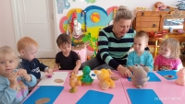
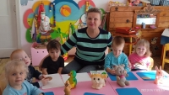
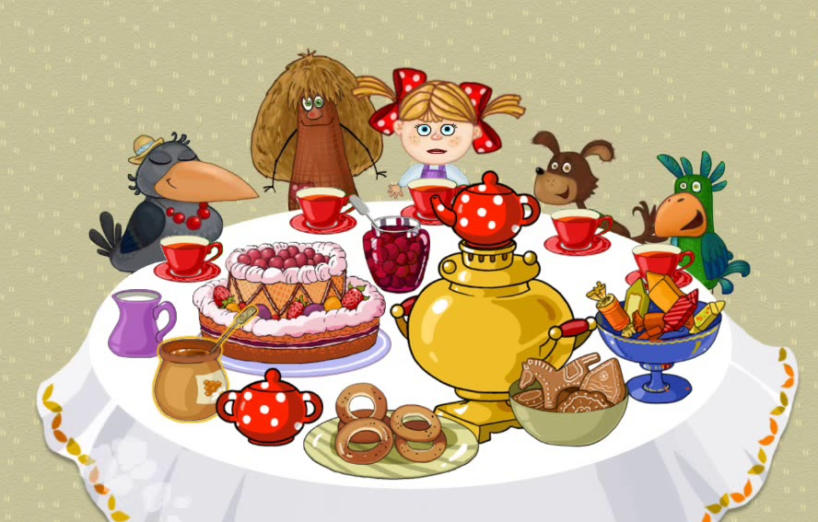
Угощение для зверят
В первой младшей группе, 7 сентября, прошло занятие по лепке. К ребятам за помощью обратился Мишутка. Он пригласил на свой день рождения своих друзей Зайку и Петушка. Но совсем забыл приготовить для них угощения.
Ребятам надо было вспомнить, чем больше всего любят лакомиться Мишуткины друзья. Ребята рассказали Мишке, что Зайка любит грызть морковку, а Петушок - зернышки! И про самого Мишутку малыши не забыли и слепили угощения для всех! Вот так Мишутка отметил свой день рождения в кругу друзей и с вкусными угощениями! Спасибо ребятам за помощь!

Slide 19
День памяти жертв блокадного Ленинграда
8 сентября, в подготовительной группе нашего детского сада прошла акция, посвященная Дню Памяти жертв блокадного Ленинграда. Из беседы дети узнали, что 8 сентября 1941 года вокруг Ленинграда сомкнулось вражеское кольцо. Противник вышел к Ладожскому озеру, захватив Шлиссельбург, взял под контроль исток Невы, и блокировал Ленинград с суши. Были разрушены все железнодорожные, речные и автомобильные коммуникации. Сообщение с Ленинградом поддерживалось только по воздуху и Ладожскому озеру.

Slide 20
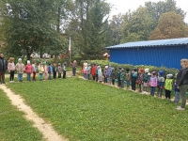
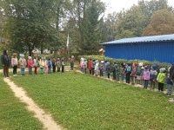
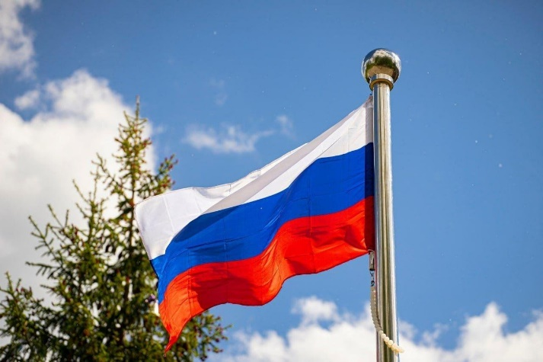
Церемония поднятия флага
Утро 11 сентября в нашем детском саду началось с торжественной церемонии поднятия флага Российской Федерации.
Церемония поднятия флага теперь будет проходить каждую неделю, по понедельникам. Это станет традицией, ведь патриотическое воспитание наших детей стоит на первом месте. Дети должны любить свою страну, свой народ и чтить свои традиции.

Slide 21
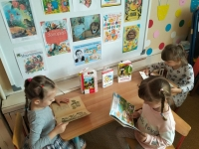
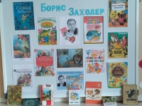
День рождения детского писателя Бориса Заходера
09 сентября исполнилось 105 лет со дня рождения любимого детского писателя, поэта, драматурга Бориса Владимировича Заходера. В средней группе прошла увлекательная игра-путешествие по произведениям писателя.
Ребята узнали о жизни и творчестве писателя, слушали, а потом и сами с удовольствием рассказывали веселые стихи автора.

Slide 22
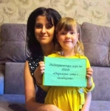
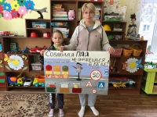
Всероссийский конкурс «Безопасная дорога»
С 13 сентября семейные команды нашего детского сада принимают участие в Всероссийском конкурсе "Безопасная дорога – детям».

Slide 23
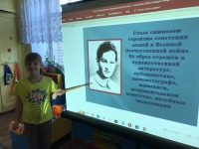
День рождения Зои Космодемьянской
13 сентября 2023 года исполняется 100 лет со дня рождения Зои Анатольевны Космодемьянской — первой женщины удостоенной звания Героя Советского Союза. В подготовительной группе прошел час памяти "Мы помним, Зоя, Великий подвиг твой!", на котором воспитатель рассказала о короткой, но яркой жизни юной партизанки Зои Космодемьянской, шагнувшей со школьной парты на фронт.
Ее подвиг стал образцом самоотверженности и мужества, послужившим примером для многих поколений людей.

Slide 24
День парикмахера
13 сентября в подготовительной группе провели День Парикмахера. Поговорили о нужной профессии, каким должен быть парикмахер.
Дети с интересом и большим желанием отвечали на вопросы, отгадывали загадки об орудиях труда парикмахера. Играли в дидактические игры «Кто что делает», «Можно-нельзя». Ребята с большим желанием и интересом делали друг другу разнообразные прически. Атмосфера была дружелюбная и веселая.

Slide 25
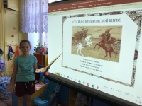
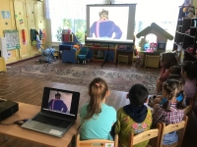
Беседа, посвященная Куликовской битве
15 сентября воспитанники подготовительной группы приняли участие в познавательной беседе, "Путешествие в прошлое'', посвященное Куликовской битве.
Ребята познакомились с личностью Святого Дмитрия Донского, с историческим прошлым и великими подвигами русского народа.

Slide 26
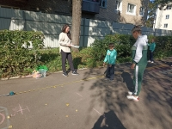
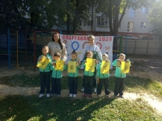
Районная спартакиада
На основе муниципальной программы «Улучшение демографической ситуации» в целях привлечения детей к регулярным занятиям физической культурой и спортом, повышения уровня физической подготовленности воспитанников детских садов 15 сентября прошла районная Спартакиада, в которой приняли участие 132 ребенка из 20 детских садов и 2-х Центров образования.
На соревнованиях разыгрывалось командное первенство, которое определилось по наибольшей сумме очков, набранных участниками данных команд во всех видах программы в соответствии с таблицей начисления очков. Программа соревнований включала в себя : прыжки с места, метание мешочков с песком и эстафета. По итогам соревнований наш детский сад вошёл в пятёрку лидеров. Поздравляем участников!!!

Slide 27
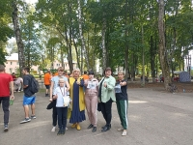
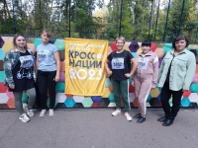
Кросс нации
Во Всемирный день бега 15 сентября сотрудники МДОУ центра развития ребёнка -д/с 14 присоединились ко Всероссийской акции «Кросс нации".

Slide 28
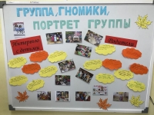
Конкурс «Визитная карточка группы».
В рамках годового плана 16 сентября в нашем детском саду стартовал конкурс среди групп «Визитная карточка». В содержание визитных карточек входили: сведения о группе, о развивающей предметно-пространственной среде группы, о традициях и увлечениях группы, о формах работы с родителями, о результатах участия педагогов и детей в конкурсах.

Slide 29
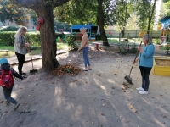
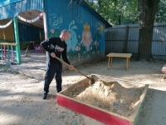
Благоустройство участков
В рамках месячника по благоустройству 18 сентября в старшей и средней группах прошел осенний субботник. Погода в этот день не подвела: было тепло, светило солнце.
Вооружившись лопатами, граблями и метлами родители вместе с детьми и воспитателями вышли на уборку участка группы. Выражаем благодарность всём участникам!!!

Slide 30
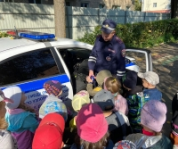
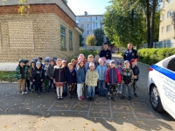
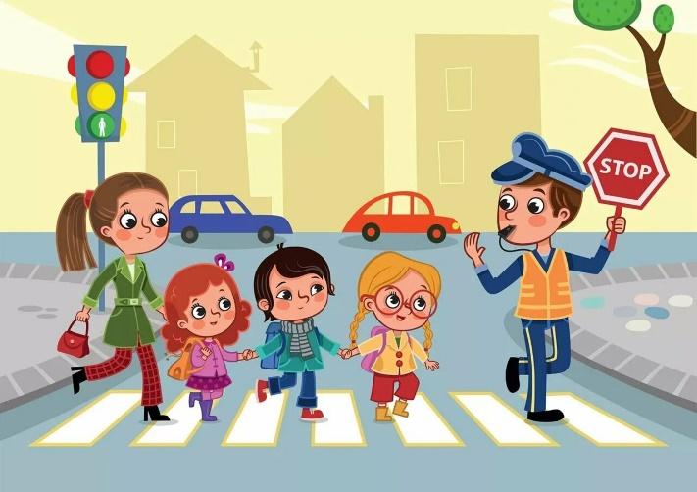
Всероссийская неделя «Безопасности дорожного движения»
20 сентября в рамках Всероссийской недели безопасности дорожного движения, в наш детский сад заехала машина ГИБДД. Инспекторы ещё раз объяснили детям правила дорожного движения, правила поведения на улице. Инспекторы показали действия световых и звуковых сигналов спец. машины, что вызвало восторг у ребят.

Slide 31
Районный флешмоб «День мира»
Воспитанники нашего дошкольного учреждения 20 сентября присоединились к районному флешмобу, посвященному Дню мира. Очень трогательно получилось .

Slide 32
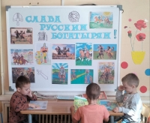
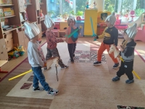
Годовщина Куликовской битвы
21 сентября в детском саду прошло развлечение, посвящённое празднованию годовщины Куликовской битвы. Воспитатель средней группы провела беседу, познакомила детей с некоторыми моментами истории Куликовской битвы, героизмом простого русского народа, ребята посмотрели иллюстрации: князя Донского, хана Мамая, поединок богатырей Пересвета с Челубеем, битву на куликовском поле. Затем ребята превратились в русских богатырей, показали свою силу, ловкость, быстроту в весёлых соревнованиях "Ловкий силач", "Вперёд в бой", "Куликовское сражение".

Slide 33
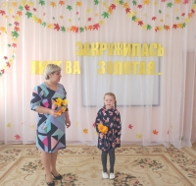
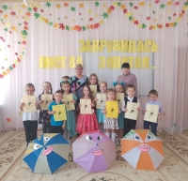
Литературный фестиваль
21 сентября в МДОУ центре развития ребёнка - д/с 14 прошёл литературно-тематический фестиваль" Закружилась листва золотая... «
Все участники конкурса чтецов серьезно подготовились, блестяще выступили, показав свое мастерство и оригинальность исполнения. При подведении итогов жюри пришлось нелегко. После длительного обсуждения жюри огласило результаты, всем юным чтецам были вручены сертификаты участника.

Slide 34
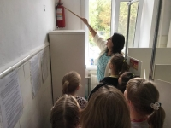
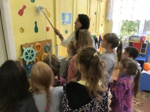
Безопасность в быту
В нашем детском саду реализуется долгосрочный проект "Безопасность".
В рамках данного проекта в подготовительной группе 22 сентября прошло занятие "Безопасность в быту".
Ребятам была показана презентация по основным правилам поведения в быту". Полученные знания воспитанники закрепили в интерактивной игре, а также решая проблемные ситуации.

Slide 35
Пожарная безопасность
В рамках проекта "Безопасность" в старшей группе 22 сентября было проведено тематическое занятие по распространению и укреплению знаний о правилах пожарной безопасности.
Воспитанники участвовали в дискуссии: "Огонь-друг или враг". На основе иллюстраций дети рассказали о правилах пожарной безопасности в отдельно взятой ситуации. С ними были разыграны ситуации: "Осторожно - электроприборы", "Если возник пожар".
В завершение занятия ребята сделали обрывную аппликацию " Огнетушитель "

Slide 36
Спички детям не игрушки
В подготовительной группе 22 сентября прошел тематический день под девизом «Спички детям не игрушки!
С детьми были проведена беседа «Спички не тронь - в спичках огонь! " Интересной и познавательной для воспитанников стала ситуативная игра «Юные пожарные спешат на помощь». В завершение ребята изготовили запрещающие знаки в технике пластилинографии.

Slide 37
Безопасность детей
Безопасность детей - приоритетная задача дошкольного учреждения. В нашем детском саду проводится много мероприятий, направленных на решение данной задачи. Всё, что дети узнают, успешно закрепляется в семье.

Slide 38
Выставка поделок «Осенние фантазии»
Традиционно в нашем детском саду проводятся выставки детского творчества. Не прошла стороной, и чудесная пора Осени, которая вдохновляет своей яркостью и пестротой красок на воплощение прекрасных творческих идей. Так, с 25 сентября функционирует выставка поделок из природного материала «Осенние фантазии».
На выставке представлены работы детей, созданные совместно с родителями. Для создания неповторимых шедевров использовались дары осени – овощи, фрукты, сухоцветы, шишки, мох, ягоды. В каждой работе прослеживалась творческая индивидуальность и фантазия каждого ребенка. Все работы оригинальны, неповторимы и интересны.

Slide 39
Вакцинация от гриппа
Наступила осень, а значит, сезонный подъем заболеваемости гриппом. Очень важно вовремя «запастись» иммунитетом и сделать необходимые прививки. Со всей информации можно ознакомиться на информационных стендах.

Slide 40
Мастер-класс по изготовлению осенних поделок
Осень — самое время для новых начинаний и свершений. 26 сентября в старшей группе прошёл мастер - класс с родителями по изготовлению осенних поделок. Для этого в детском саду были созданы комфортные для родителей условия. Был представлен доступный и широкий выбор материала. Все участники процесса получили массу положительных эмоций. С удовольствием проявляли творческую фантазию, находили удобные для себя варианты чему были очень впечатлены.

Slide 41
День бабушек и дедушек
28 сентября, замечательный праздник — День бабушек и дедушек, и воспитанники подготовительной группы поздравляют этих очень важных и значимых для них людей.

Slide 42
День воссоединения Донбаса и Новоросии с Россией.
30 сентября - День воссоединения Донбасса и Новороссии с России. В честь этой знаменательной дата в нашем детском саду прошёл пробег на самокатах.

Slide 43
Всемирный день детского здоровья
2 октября - Всемирный День детского здоровья. Для воспитанников подготовительной группы он прошёл весьма продуктивно. Была организована иллюстрированная беседа о важности здорового образа жизни.
Ребята посетили медицинский кабинет, где медсестра рассказала о своей работе.
В завершение дети нарисовали рисунки на тему здоровья.

Slide 44
День улыбки
День улыбки — праздник, который отмечается ежегодно 7 октября.
Всемирный день улыбок- замечательный повод подарить улыбки родным, знакомым, близким, друзьям и просто находящимся рядом людям!
Воспитанники подготовительной группы в этот день изготовили весёлых смайликов со сладким сюрпризом и подарили их своим младшим друзьям.

Slide 45
Праздник Улыбки
С самого детства все мы знаем и любим песенку «От улыбки станет мир добрее». Ежегодно 7 октября эти, казалось бы, наивные слова превращаются в чистую правду, ведь люди всего мира отмечают праздник Улыбки. В этот день воспитанники старшей и подготовительной групп приняли участие в увлекательном развлечении. Ребята играли в весёлые игры, танцевали, дари друг другу улыбки.

Slide 46
Акция «Социальное партнерство – гарантия достойного труда».
Коллектив детского сада принял участие во Всемирном дне действий "За достойный труд ", проводимом Федерацией Независимых Профсоюзов России, под девизом "Социальное партнёрство-гарантия достойного труда".
Коллектив выразил в рамках акции солидарность с трудящимися ДНР, ЛНР, Запорожской и Херсонской областей.

Slide 47
Профилактика гриппа и ОРВИ
6 октября в нашем ДОУ прошло общесадовское родительское собрание "Вакцинация -наилучший метод профилактики гриппа", на которое был приглашён медицинский работник ГУЗ "УРБ".
Она рассказала присутствующим, какие опасности могут подстерегать заболевших гриппом и ознакомила родителей с порядком проведения вакцинации населения, вручила родителям памятки "Вакцинация против гриппа".

Slide 48
Профессия - почтальон
В честь Дня российской почты 6 октября в подготовительной группе прошло тематическое занятие "Профессия - почтальон".
Ребята познакомились с особенностями профессии почтальона, ее предметным миром, с видами писем, проследили путь письма от отправителя до адресата, расширили словарный запас по данной теме. Также создавали открытки, конверты для писем, телеграммы. Кроме этого, воспитанники приняли участие в сюжетно-ролевых играх "Почта" и подвижных играх "Передай письмо!".

Slide 49
Экскурсия на почту
9 октября - Всемирный день почты.
Воспитанники старшей и подготовительной групп совершили экскурсию на почту.
В процессе экскурсии дети узнали, что на почте можно купить газеты, журналы, отправить письма и открытки. сотрудники почтового отделения показали специальное помещение на почте, где хранятся письма и посылки, а также почтовый ящик, куда опускают письма.
Педагоги и дети благодарят сотрудников почтового отделения за содержательную и интересную беседу.

Slide 50
Всемирный день почты
Всемирный день почты отмечается ежегодно 9 октября и это хороший повод познакомить дошкольников с профессией почтальона.
В рамках этого праздника, в средней группе ДОУ прошло познавательное игровое занятие, посвященное этому событию.
Дети узнали о почте как средстве связи между людьми; о функциях, которые выполняет почта, о видах деятельности почтовых работников и транспортировки. Ребята узнали много нового и интересного о профессии почтальона, его обязанностях, о необходимости и пользе его труда. Данная работа призвана расширить представления детей о труде работников почты, о значении их труда для общества, воспитывать уважение к труду взрослых.

Slide 51
Акция «Селфи с папой»
В России 15 октября отмечают День отца. Несмотря на то что праздник сравнительно новый, у нас уже начинают зарождаться интересные традиции, связанные с этим днем. Так в ДОУ состоялась олнайн-акция «Селфи с папой».

Slide 52
День отца в 1 младшей группе.
День отца - особенный праздник, когда дети могут показать свою любовь и благодарность своим отцам.
В детском саду это событие особенно важно. Ведь роль папы в воспитании детей не менее важна, чем роль матери. В преддверии праздника Дня Отца, воспитанники первой младшей группы изготовили подарки для любимых пап.

Slide 53
Выставка «Папина профессия».
В преддверии празднования Дня Отца в нашем детском саду была организована выставка детских рисунков, посвященная этому празднику пол названием "Папина профессия".
Авторами работ, представленных на выставке, стали воспитанники подготовительной группы. Ребята отразили в рисунках профессию своего папы, показали любовь и уважение к своим близким.

Slide 54
Подарки папе.
День отца – особенный день, когда дети имеют возможность выразить свою любовь и благодарность самому важному мужчине в своей жизни.
В подготовительной группе детского сада это событие становится настоящим праздником, а поделки, сделанные собственными руками, становятся самыми ценными и трогательными подарками.

Slide 55
Хлеб всему голова
16 октября отмечается Всемирный день хлеба.
Хлеб – символ жизни, здоровья и благополучия человека. Хлеб всегда ставится во главе стола, считается кормильцем.
Именно этой теме была посвящена беседа «Хлеб всему голова». Педагоги рассказали воспитанникам, откуда берется хлеб; сколько работы нужно проделать, чтобы получить маленькую булочку хлеба. Ребята узнали о значении хлеба в жизни человека, познакомились с процессом выращивания хлеба, с тем, как хлеб приходит к нам на стол, какие сельскохозяйственные машины помогают людям выращивать хлеб.
Чтение стихотворений, сказок, пословиц и поговорок о хлебе помогли нашим воспитанникам понять, что хлеб — это один из самых главных продуктов питания.

Slide 56
Творчество и хлеб
В подготовительной группе 16 октября прошло занятие по лепке "Хлебобулочные изделия".
Дети формировали умение передавать форму знакомых предметов, их пропорции, используя усвоенные ранее приёмы лепки. Результатом работы стали красивые кренделя.
В процессе работы воспитанники приобретали различные знания, уточняли и углубляли представления о хлебе.
Традиционно после сбора урожая хлеба, приглашались гости и устраивали чаепитие.
Вот и в подготовительной группе прошло чаепитие "Хлеб - почтение вечно", целью которого было закрепить знания детей о процессе выращивания и значении хлеба в жизни людей.

Slide 57
День повара в подготовительной группе
Ежегодно 20 октября свой профессиональный праздник — День повара — отмечают повара и кулинары всего мира.
Накануне этого праздника воспитанники подготовительной группы закрепили знания об этой профессии, кухонных предметах и важности поваров в любой сфере.

Slide 58
Экскурсия на пищеблок
В Международный день повара 20 октября воспитанники подготовительной группы совершили экскурсию на пищеблок.
В ходе экскурсии увидели, какие кухонные предметы, машины и посуда используются для приготовления пищи, как обрабатывают продукты, познакомились с помещениями пищеблока и с технологическим оборудованием.
Ребята проявляли активность на кухне детского сада, интерес к профессии повара. В завершение экскурсии дети поблагодарили поваров за вкусную еду.

Slide 59
Тематический день «День повара».
20 октября в первой младшей группе был проведён тематический день «День повара». Ребята познакомились с профессией повар - были проведены беседы «Кто готовит нам обед» и «Полезная еда». Дети получили представление о труде повара, закрепили знания о посуде.
Полученные знания воспитанники закрепили в сюжетно — ролевых играх «Мы маленькие поварята», «Приготовим суп». Воспитанники получили большое количество положительных эмоций и новых знаний.

Slide 60
Поварята
20 октября - Международный день повара.
В этот день воспитанники средней группы выяснили, что очень полезны фрукты, в них много витаминов. Кто ест много разных фруктов, вырастет крепким и здоровым. А что же можно приготовить из фруктов, чтобы было и вкусно и полезно. Например, фруктовый салат! Девочки и мальчики вместе с воспитателем вымыли яблоки, груши, киви, мандарины, бананы, приготовили посуду, надели фартуки, колпаки и… закипела работа! Дети старались очень аккуратно нарезать фрукты ровными кусочками, затем переложили нарезанные фрукты на красивое блюло. И вот, наш салат готов!
Салат, приготовленный своими руками особенно вкусный и, конечно, полезный. Детям очень понравилось быть в роли настоящих красивых поваров, получить азы поварского мастерства. Все дети получили незабываемые впечатления от прошедшего дня.

Slide 61
Практикум для родителей «Легкая адаптация»
23 октября в ясельной группе проведён практикум для родителей "Лёгкая адаптация".
Для родителей был подготовлен наглядный материал с описанием подвижных игр, которыми можно занять малыша дома. Также даны советы по соблюдению режимных моментов в домашних условиях.

Slide 62
Плановая эвакуация
В детском саду в соответствии с планом основных мероприятий в целях повышения безопасности детей, обучению адекватным действиям при угрозе и возникновению пожара и других ЧП, 26 октября была проведена плановая учебная тренировка по эвакуации воспитанников и работников детского сада.

Slide 63
Портрет любимых бабушек и дедушек
Накануне праздника, посвящённого бабушкам и дедушкам, который объявлен 28 октября воспитанники старшей группы изготовили аппликацию под названием: «Портрет любимых бабушек и дедушек». В этот день мы можем поблагодарить своих бабушек и дедушек за их внимание и заботу о нас. Ребята сделали в подарок - портреты. Работали с большим желанием и энтузиазмом. Все детки очень старались. А вечером, подарят прекрасные открытки тем, кто каждый день дарит свою ласку и заботу. С праздником наши бабушки и дедушки!

Slide 64
Акция «Добрые крышечки»
В нашем детском саду продолжается акция по сбору пластиковых крышек. К акции 1 ноября присоединились родители и воспитанники ясельной группы.
Делая элементарные вещи каждый из нас может проявить заботу о другом и помочь без каких-либо материальных средств, а «мусор» является ценным и нужным ресурсом.

Slide 65
Путешествие в мир книг С.Я. Маршака
03 ноября исполняется 136 лет со дня рождения Самуила Яковлевича Маршака - замечательного детского писателя, поэта, переводчика, критика, прекрасного драматурга, редактора, талантливого прозаика, публициста. В преддверии юбилея С.Я. Маршака воспитанники старшей и средней групп совершили "Путешествие в мир книг С.Я. Маршака".
Дети познакомились с краткой биографией поэта, узнали о его жизненном пути, творчестве, заслугах и наградах за его труды.
В книжных уголках групп были организованы выставки. Дети с большим интересом читали произведения «Жираф», «Тигрёнок», «Усатый-полосатый», «Зебры», «Белые медведи», «Совятки», «Страусёнок», «Пингвин», а также отгадывали загадки.

Slide 66
Инсценировка «Кошкин дом»
3 ноября -День Рождения С. Я. Маршака.
Воспитанники подготовительной группы подготовили инсценировку «Кошкин дом», в которой дети сами принимали участие в роли героев произведения.
В ходе спектакля дети учились проговаривать реплики за персонажей, передавать характер героев, которых они играли, их эмоциональное состояние.

Slide 67
Я, ты, он, она – мы единая страна!
4 ноября вся наша Россия отмечает день «Народного Единства». Этот день занимает особое место среди государственных праздников современной России.
Накануне праздника воспитанники первой младшей группы изготовили коллективную аппликацию "Я, ты, он, она - мы единая страна! ".

Slide 68
В единстве народа – великая сила!
3 ноября для воспитанников старшей группы была организована квест-игра «В единстве народа – великая сила».
Целью мероприятия стало формирование у дошкольников представлений о празднике «День народного единства» и его значимости для нашей страны через совместную досуговую деятельность. Игра была организована по 4 станциям, на которых ребята получали задания, а за его выполнение букву от зашифрованного слова. На станции «Патриот» ребята выбирали цвета Российского флага, и рассказывали значение каждого цвета. На станции «Загадочная», ребята отгадывали загадки. Станция «Объединение» включила в себя задачу уместиться и продержаться на островке. На станции «Спортивная» дети приняли участие в эстафете на меткость.
По окончании квест-игры все участники выполнили совместную работу собрали заветное слово - "Русь". Квест-игра прошла увлекательно с позитивным настроением детей и педагога.

Slide 69
Дружат дети всей земли.
В преддверии Дня народного единства 3 ноября в средней группе прошёл познавательный час «Дружат дети всей земли», на котором дети разгадывали загадки на тему истории народного единства, посмотрели иллюстрации и костюмы народов нашей большой страны, вспомнили символы России.
В конце увлекательного занятия была организована выставка "Народы России".

Slide 70
Легендарный парад
В подготовительной группе прошёл час мужества «Легендарный парад», посвященный параду 7 ноября 1941 года на Красной площади в Москве. Педагог рассказала ребятам о Днях воинской славы России, которые установлены Федеральным законом в ознаменование героических побед, стойкости и мужества русского народа в борьбе с захватчиками. 7 ноября 1941 года, когда фашистские войска рвались к Москве, на Красной площади состоялся парад в честь 24 годовщины Великой Октябрьской социалистической революции. Войска и техника прямо с парада ушли на фронт. Воспитанники посмотрели видеофильм «Парад 1941 года», воспитатель рассказала о борьбе советской армии и всего народа с фашистами на подступах к Москве, о значении парада для поднятия морального духа советских людей.

Slide 71
День памяти сотрудников органов внутренних дел России
08 ноября - День памяти сотрудников органов внутренних дел России, погибших при исполнении служебных обязанностей.
В этот день в старшей и подготовительной группах прошел урок мужества «Герои нашего времени».
Ребята узнали о подвигах и героизме сотрудников внутренних дел, которые верой и правдой служили своей Родине.
Почтили память погибших минутой молчания.

Slide 72
Синичка-невиличка
В тематический день, 10 ноября в приуроченный к экологическому празднику «Синичкин день», в средней группе проведен мастер-класс по конструированию из бумаги на тему: «Синичка-невеличка» в технике оригами.
В ходе занятия ребята совершенствовали навыки работы с бумагой, расширяли представление о синицах, их строении и окраске, а также развивали творческие способности, самостоятельность и мелкую моторику рук.

Slide 73
День встречи зимующих птиц
Синичкин день - молодой экологический праздник, который создан по инициативе Союза охраны птиц России и отмечается 12 ноября, день встречи зимующих птиц.
Накануне этого дня, 10 ноября, воспитанники старшей группы изготовили бумажных синичек и подарили их малышам. Ребята обрадовались подарку и стали с удовольствием играть с птицами.
Также старшие товарищи рассказали и показали младшим чем нужно кормить птиц зимой, для чего это нужно.
Совместная работа принесла эколятам - дошколятам большую радость. Этот день открыл для ребят что-то новое и интересное, а самое главное, что дети будут заботиться о птицах и в будущем.

Slide 74
Синичкин день
В первой младшей группе 10 ноября прошёл тематический "Синичкин день" .
Мероприятие прошло интересно и познавательно. Воспитатель с детьми рассматривали иллюстрации, беседовали о птицах, слушали голоса птиц, играли в различные дидактические игры.
Во время прогулки разместили кормушки на своём участке, насыпали семечек и пшена.
Мы надеемся, что ребята всегда будут бережно относится к миру удивительных и милых птиц.

Slide 75
День Доброты
Добро - это прежде всего счастье всех людей. Добро рождается от любви к своей семье, к своему дому, к своим друзьям, к своему краю.
13 ноября в старшей группе был проведён День Доброты. Ребята закрепляли знания о понятиях " доброта", "бескорыстие", развивать привычку быть добрыми, совершать положительные поступки.
Была проведена беседа "Добрые дела", в ходе которой ребята рассказывали о том, какие добрые дела они совершают дома и в детском саду, как помогают своим родителям. После беседы воспитанники приняли участие в проблемных ситуациях, которые решили на отлично.
Всей группой ребята встали в круг и передавая мяч говорили друг другу добрые приятные слова. Поиграли в игру "Входные комплименты".
Сегодня дети научились сочувствовать, переживать, внимательнее относиться друг к другу. Надеемся, совершение добрых дел будет продолжаться и в дальнейшем.

Slide 76
День доброты у малышей
Дети младшего возраста еще не умеют правильно общаться друг с другом, поддерживать дружеские отношения. Их привычное «Я сам», «Я первый», зачастую приводят к спорам. Именно в этом возрасте нужно формировать навыки благородного и вежливого общения. Воспитывать у них доброту, желание дружить, уступать в игре другим детям.
Так, в День доброты 13 ноября наши малыши учились играть в совместные игры, делились игрушками, говорили друг другу добрые слова.

Slide 77
Коробка храбрости
Сотрудники нашего детского сада 14 ноября присоединились к традиционной акции «Коробка храбрости».
Задача акции — создание комфортной атмосферы и хорошего настроения во время пребывания детей в больницах.
Собранные подарки были переданы Узловской районной организации Профсоюза работников народного образования и науки, для дальнейшей передачи в медицинские учреждения, где дети смогут выбрать себе любую понравившуюся «награду".
Желаем здоровья и скорейшего выздоровления!!!

Slide 78
Помощь участникам СВО
В нашем детском саду 16 ноября прошла акция по сбору гуманитарной помощи участникам СВО.
Сотрудниками и родителями воспитанников нашего сада были собраны продукты длительного хранения, средства личной гигиены, личные вещи.
Воспитанники детского сада нарисовали рисунки, поздравительные открытки нашим солдатам.
Спасибо всем неравнодушным за помощь.

Slide 79
День толерантности
16 ноября - Международный день толерантности.
В этот день в ясельной группе прошел тематический день "Заботимся о животных".
Наши малыши не только получали знания и умения, но и учились быть заботливыми и добрыми к окружающему миру.
Вместе с педагогом они изучали различные виды животных, узнавали о их потребностях и способах помощи. Наши маленькие герои не только учились оказывать заботу другим, но и сами принимали активное участие в помощи.
В этот Международный День толерантности давайте вместе вдохновимся добротой и заботой наших детей. Пусть их пример станет нам напоминанием о важности толерантности и заботы друг о друге, а также о наших меньших соседях - животных.

Slide 80
Спортивное развлечение, посвященное Дню рождения Деда Мороза
18 ноября - День рождения Деда Мороза - главного волшебника страны, несущего радость всем.
В этот день в средней группе прошли спортивные развлечения. Мальчишки и девчонки смогли окунуться в праздничную атмосферу, поучаствовать в интересных конкурсах и эстафетах. Дошкольники играли в задорные игры: «Наряди елку», «Зима и лето», «Веселая эстафета», «Мороз – Красный нос», «Заморожу».
В подарок Дед Морозу ребята изготовили рукавички с красивыми узорами.

Slide 81
Подарок для Деда Мороза
В день рождения Дела Мороза, 18 ноября в Великом Устюге устраивают гулянья, приглашают гостей со всего мира и даже организовывают приём поздравлений через специальный почтовый ящик.
Воспитанники второй младшей группы тоже решили отпраздновать день рождение Дедушки Мороза. Ребята веселились, играли на музыкальных инструментах, в различные игры.
Также дети приготовили подарки - фигурки Деда Мороза.
Этот праздничный день доставил детям много удовольствия, восторга. Такие мероприятия позволяют формировать у детей веру в чудо, веру в добро.

Slide 82
Добрый волшебник
День рождения Деда Мороза - это удивительный праздник. В этот день поздравляют того, кто обычно сам дарит всем подарки и исполняет заветные желания и мечты.
В этот удивительный день 18 ноября воспитанники первой младшей группы послушали рассказ воспитатель про Деда Мороза, узнали где он живёт, сколько ему лет и другие интересные факты.
Ребята с удовольствием поиграли в игры "Поймай снежинку", " Догони рукавичку".
В завершение мероприятия ребята получили сладкий подарок от доброго волшебника.

Slide 83
Искусство быть родителем
В нашем детском саду проходят мероприятия, посвященные правовому воспитанию детей «Я имею права».
Вся работа в ДОО строилась в соответствии с Конвенцией о правах ребенка, Федеральным законом «Об основных гарантиях прав ребенка в РФ».
В старшей группе для родителей 20 ноября были подготовлены буклеты "Права и обязанности вашего ребёнка", а во второй младшей группе - памятки "Искусство быть родителем".
Данная работа помогает родителям быть компетентными в вопросах юридической ответственности за воспитание и обучение детей.

Slide 84
Профилактика жестокого обращения с детьми
20 ноября в старшей группе прошло увлекательное занятие, которое провел педагог - психолог по профилактики жестокого обращения с детьми.
На занятии использовался необычный подход, чтобы поговорить о такой серьезной теме. Были приглашены злобные мультгерои на занятие! Этим педагог-психолог хотела показать детям, какие поступки являются неправильными и как они могут повлиять на других.
Была проведена беседа о том, что жестокое обращение с детьми - это неправильно и недопустимо, а дружба, взаимопонимание и забота - это то, что нас объединяет и делает нашу жизнь яркой и счастливой.
Заключительной частью занятия стало создание собственных позитивных историй. Дети рассказывали о том, как они помогли своим друзьям, проявили доброту и заботу. Это помогло им понять, что каждый из нас может стать настоящим героем, делая добрые дела и проявляя заботу к окружающим.

Slide 85
Тонкий лед
С целью профилактики несчастных случаев на льду в осеннее-зимний период, 21 ноября в детском саду с воспитанниками проведены разъяснительные мероприятия об опасности выхода на тонкий лед в осенне-зимний период.
Ребятам посмотрели познавательный видеоролик "Не ходи по льду, можешь попасть в беду".
Профилактическая работа по данной теме призвана расширить знания детей о правилах поведения на воде в осенне-зимний период, формирует умение реально оценивать возможную опасность и воспитывает чувство самосохранения и осторожности.

Slide 86
День приветствий
21 ноября - Всемирный день приветствий.
Такой замечательный, добрый праздник не обошел ясельную группу нашего детского сада.
Педагог познакомил воспитанников с различными способами приветствия, рассказал о жестах, которые могут сопровождать встречу.
В завершение дня ребята сделали коллективную работу.
Дружеские приветствия, радостные эмоции и хорошее настроение, полученные в этот прекрасный день надолго запомнятся нашими воспитанниками!

Slide 87
День матери
Воспитанники подготовительной группы 23 ноября изготовили ангелов из бумаги в подарок своим мамам на День Матери.
Это был особенный проект, который помог детям показать свою любовь и благодарность к самым близким людям в их жизни. Весь процесс создания этих прекрасных ангелов был весьма увлекательным и творческим. Дети использовали бумагу, ножницы, клей и фантазию для придания своим работам индивидуальности. Результатом были очаровательные маленькие ангелы, каждый из которых был уникален и имел свою собственную "личность".
Ребята вложили не только свои творческие способности в этот проект, но и свои искренние чувства и эмоции.
Все мы чувствуем благодарность к нашим мамам, и эти ангелы стали прекрасным способом выразить это. Помните, что каждый жест имеет большое значение и может сделать чью-то жизнь ярче и счастливее.

Slide 88
Конкурс «Мисс Мама».
23 ноября в нашем детском саду прошло замечательном событии - конкурсе "Мисс Мама". Это был незабываемый и эмоциональный день, который объединил наших замечательных мамочек и их деток.
На этом конкурсе мамы-участницы соревновались в различных конкурсах. Дети с удовольствием смотрели на мам и аплодировали им. Они были так горды своими мамами и радовались их красоте и таланту. В этот день было особенно ясно, что мамы - самые лучшие!
Каждая мама получила заслуженную награду за свое участие. Но самое главное, что все участницы конкурса почувствовали поддержку и любовь от своих детей - самую ценную награду.
Говорим огромное спасибо всем мамам, которые приняли участие в конкурсе "Мисс Мама". Вы - настоящие герои и воплощение красоты, любви и заботы. Вы каждый день делаете нашу жизнь ярче и счастливее!

Slide 89
Сердечко для мамы
В преддверии Дня Матери, 24 ноября наши малыши из первой младшей группы с удивительным энтузиазмом и творческой искрой решили порадовать своих любимых мам памятными подарками.
Каждый ребенок, показывая свою неповторимую креативность, сделал для своей мамы сердечко, изготовленное из разных материалов: цветной бумаги, глиттера, блесток и перламутра. Каждое сердечко было наполнено благодарностью и любовью ребенка к своей маме. Они были украшены маленькими бисеринками и бантиками, чтобы выразить нежные чувства и желание сделать мамин день особенным.
Но это еще не все! Наши маленькие художники также создали большой поздравительный плакат для своих мам. Они использовали свои нежные ручки и яркие краски, чтобы изобразить на плакате красивые цветы, улыбки и слова благодарности.
Давайте помнить о важности материнской роли и ценить каждый момент, проведенный с нашими самыми близкими людьми.

Slide 90
Церемония вручения подарков ко Дню Матери
В первой младшей группе 24 ноября организовали небольшую церемонию вручения подарков, где наши малыши передали сердечки своим мамам. Взгляды счастья и радости на лицах детей и мам были незабываемыми. Малыши почувствовали, как их творчество и забота оказываются оцененными и принимаются с благодарностью.
День Матери - это особенный день, когда мы можем выразить свою любовь и благодарность тем, кто всегда рядом, кто никогда не оставляет нас в трудные моменты и всегда поддерживает.
Наши малыши сделали все возможное, чтобы показать свою любовь и признательность к своим мамам. Их сердца наполнились радостью и гордостью за то, что они создали что-то особенное для своих самых дорогих и любимых мам.

Slide 91
Подарки ко Дню Матери
Самые младшие воспитанники нашего детского сада 24 ноября присоединились к поздравлению своих любимых мамочек!!!
Они сделали потрясающие открытки для своих дорогих мам. Их маленькие ручки были полны энтузиазма, когда они начали работу над своими творениями.
В День матери, все дети с радостью передавали свои открытки своим мамам. На их лицах можно было увидеть огромное счастье и гордость за свои работы.
Пусть каждый день будет наполнен любовью и заботой, а дети всегда будут гордиться своими прекрасными мамами!

Slide 92
Викторина ко Дню герба России
Воспитанники старшей и подготовительной групп 30 ноября приняли участие в викторине, посвящённой Дню герба России. В викторине сражались две команды: "Россия" и "Патриоты".
Ребята с таким вдохновением принялись за вопросы викторины, которые касались символов, знаков и образов герба России. Дети с радостью рассказывали о том, что представляют изображения на гербе России: двуглавый орёл, щит с полосами, символика в виде священного Георгиевского креста, а также лавровая и дубовая ветви. Дети показали свои знания и смекалку, собирая герб из частей.
Завершилась викторина зажигательным флешмобом "Я, ты, он, она".
Благодаря этой викторине дошкольники получили уникальную возможность закрепить знания о символике нашей Родины, проявить свои творческие способности и, конечно, получили заряд положительных эмоций и веселья!

Slide 93
Год педагога и наставника

Slide 94
Фестиваль северной ходьбы «Узловская верста»
10 сентября сотрудники МДОУ центра развития ребёнка - д/с 14 приняли участие в фестивале северной ходьбы " Узловская верста".
По итогам соревнований наша команда получила почётное 3 место!

Slide 95
Цикл вебинаров «День первый»
В год педагога и наставника педагоги нашего детского сада повышают своё профессиональное мастерство, активно занимаются самообразованием. С этой целью они принимают участие в цикле вебинаров, организованных издательством "Дошкольное образование« и начавшихся 20 сентября.
Так, Демина Е. В. участвовала в вебинаре "Путь становления читателя: от подготовки к обучению грамоте до самостоятельного чтения".
Перегудова Е. Ю. - на тему: "Продуктивная прогулка и пространственное моделирование: вокруг и в среде детского сада".
Карпенко Т. Ю. - вебинар "Путеводитель по развитию эмоционального интеллекта дошкольника".
Уваркина А. Ю. - вебинар "Развитие исследовательских способностей детей средствами авторской детской мультипликации".
Раева Т. В. - вебинар "Организация работы с родителями в детском саду ".

Slide 96
Авторская игра
В год педагога и наставника воспитатели делятся своими наработками.
Так, педагог-наставник Раева Т. В. 22 сентября изготовила авторскую игру "Профессии детского сада". Данная игра очень понравилась ребятам. Они узнали кто работает в детском саду и с удовольствием подбирали предметы, относящиеся к той или иной профессии.

Slide 97
Педагогическая Спортландия
Педагоги МДОУ центра развития ребёнка- д/с 14 22 сентября приняли участие в районной Педагогической Спортландии.
Участники прошли 10 станций, на которых соревновались в ловкости, меткости, быстроте, а также в интелектуальных состязаниях. По итогам нага команда "Великолепная шестёрка" награждена за победу в номинации "Самые любознательные"

Slide 98
Второй день цикла вебинаров
27 сентября состоялся второй день цикла вебинаров, организованных издательством "Дошкольное образование". Наши педагоги приняли участие в вебинарах:
Перегудова Е. Ю. - "Технологические лидеры будущего в детском саду: традиции интеграции базовых механизмов естественно-научного и инженерно-технического образования".
Пашковская К. Р. - "Программа воспитания: опыт реализации".
Карпенко Т. Ю. - "Инновационные аспекты ФОП ДО: формируем предпосылки функциональной грамотности".
Уваркина А. Ю. - "Свобода, самостоятельность, возможность выбора - реальность или мечты дошкольного образования ".

Slide 99
Торжественное совещание
В день дошкольного работника 27 сентября, на базе МДОУ д/ с 1 состоялось торжественное совещание, где чествовали сотрудников дошкольных учреждений. Наш коллектив награждён Дипломом за 3 место в рейтинге побед в конкурсах различного уровня.

Slide 100
Веселые старты
27 сентября сотрудники МДОУ центра развития ребёнка - д/с 14 встретились на "Весёлых стартах", посвящённых Дню дошкольного работника.
Команды состязались в различных эстафетах, связанных с работниками детского сада. За команды дружно болели воспитанники.
Праздник прошёл весело и задорно!
Такие мероприятия сближают коллектив, укрепляют дружеские связи.

Slide 101
Встреча с ветеранами педагогического труда
В рамках года педагога и наставника в нашем детском саду 16 октября прошла особенная и трогательная встреча - мы с гордостью и уважением приветствовали ветеранов педагогического труда! Ветераны педагогического труда, обладая богатым опытом и преданностью своей профессии, являются незаменимыми источниками мудрости и вдохновения. Они посвятили множество лет своей жизни детям, а их труд и любовь оставили яркий след в сердцах многих поколений.
Воспитанники приготовили танец, стихи для почётных гостей.
Встреча была наполнена эмоциями, радостью и восхищением.
Мы благодарим ветеранов педагогического труда за их самоотверженность, за то, что они вкладывали сердце и душу в каждого ребенка, помогая им обрести знания и уверенность в себе. Их труд и преданность невозможно переоценить. Эта встреча стала для нас уникальной возможностью выразить глубокую благодарность и показать нашу признательность.
Мы надеемся, что такие встречи станут традицией в нашем детском саду!

Slide 102
РПС по теме «Формирование инфраструктуры ДОО в целях реализации ФОП ДО»
27 октября 2023 года состоялась онлайн-работа Районного Профессионального Сообщества воспитателей детских садов по теме «Формирование инфраструктуры дошкольных образовательных организаций в целях реализации ФОП дошкольного образования».
Воспитатель нашего детского сада Уваркина А. Ю. представила опыт работы на тему «Оснащение развивающей предметно-пространственной среды группового помещения в условиях гибкого зонирования и возможности трансформации среды с учётом стоящих воспитательных и образовательных задач, а так же игровых замыслов детей дошкольного возраста«
Методист МКУ «ЦМО» Н.Ю. Пономарева отметила, что каждый эффективный опыт работы педагогов детских садов заслуживает фиксации в районном банке данных.

Slide 103
Вебинар «Организация и проведение мониторинга эффективности ФОП ДО в образовательную практику всех субъектов РФ».
31 октября состоялся актуальный вебинар "Организация и проведение мониторинга эффективности ФОП ДО в образовательную практику всех субъектов РФ", организованный ФГБНУ " Институтом развития, здоровья и адаптации ребёнка".

Slide 104
Межрегиональный мастер-класс
Педагог - психолог нашего детского сада 31 октября приняла участие в межрегиональном мастер - классе "Особенности взаимодействия специалистов образовательной организации по проведению коррекционной работы с детьми с интеллектуальными нарушениями".

Slide 105
Вебинар «Ресурсная карта как основа индивидуальной образовательной программы»
7 ноября 2023 года педагог-психолог приняла участие в вебинаре «Ресурсная карта как основа индивидуальной образовательной программы. Вопросы типологии. Категоризация детей с ОВЗ. МКФ - международный классификатор функционирования».

Slide 106
Лучший профессионал образовательной организации
Министерством образования Тульской области и Институтом повышения квалификации в период с июня по ноябрь проведён региональный этап XI Всероссийского конкурса "Воспитатели России".
Инструктор по физической культуре заняла 1 место в номинации " Лучший профессионал образовательной организации "
Поздравляем!!!

Slide 107
Стажировочная площадка
13 ноября специалисты нашего детского сада приняли активное участие в работе стажировочной площадки «Создание специальных условий для получения образования детьми с ОВЗ в условиях образовательных организаций».

Slide 108
Заседание районного педагогического сообщества инструкторов по физической культуре
27 ноября инструктор по физической культуре Борисова Е. А. приняла участие в заседании районного педагогического сообщества инструкторов по физической культуре.
В ходе встречи были разработаны критерии диагностики по физической подготовленности дошкольников в соответствии с ФОП ДО.

Slide 109
Межрегиональная педагогическая мастерская
28 ноября 2023 года педагоги нашего ДОУ приняли участие в межрегиональной педагогической мастерской на тему «Сохранение ментального и эмоционального здоровья детей с ограниченными возможностями здоровья средствами современных образовательных технологий».

Slide 110
Развивайка!
Все эти понятия ребенок усвоит более прочно, если его знакомят с правилами дорожного движения систематически, ненавязчиво. Используйте для этого соответствующие ситуации на улице, во дворе, на дороге. Находясь с малышом на улице, полезно объяснять ему все, что происходит на дороге с транспортом, пешеходами. Например, почему в данный момент нельзя перейти улицу, какие на этот случай существуют правила для пешеходов и автомобилей, укажите на нарушителей, отметив, что, нарушая правила, они рискуют попасть под транспорт. Чтобы развить у ребенка зрительную память, закрепить зрительные впечатления, предложите малышу, возвращаясь с ним из детского сада, самому найти дорогу домой, или наоборот, “привести” вас утром в детский сад. Не запугивайте ребенка улицей — панический страх перед транспортом не менее вреден, чем беспечность и невнимательность! Полезно прочитать ребенку стихотворения: “Про одного мальчика” С.Михалкова, “Меч” С.Маршака, “Для пешеходов” В.Тимофеева, “Азбука безопасности” О.Бедарева, “Для чего нам нужен светофор” О.Тарутина. Купите ребенку игрушечные автомобили, автобусы, светофоры, фигурки постовых-регулировщиков и др., организуйте игры по придуманному вами сюжету, отражающие различные ситуации на улице.
ПАМЯТКА ДЛЯ РОДИТЕЛЕЙ по формированию у детей навыков безопасного поведения на улицах и дорогах города.
(подготовил воспитатель Уваркина А.Ю.)
Никто не может заменить родителей в вопросе формирования у ребенка дисциплинированного поведения на улице, соблюдения им правил безопасности.
В дошкольном возрасте ребенок должен усвоить:
- без взрослых на дорогу выходить нельзя, когда идешь со взрослым за руку, то не вырывайся, один не сходи с тротуара;
ходить по улице следует спокойным шагом, придерживаясь правой стороны тротуара;
переходить дорогу можно только по переходу (наземному и подземному);
прежде чем переходить улицу, посмотри на светофор: “коль зеленый свет горит, значит; путь тебе открыт”;
дорога предназначена только для машин, а тротуар — для пешеходов;
движение транспорта и пешеходов на улице регулируется сигналами светофора или регулировщиком;
- в общественном транспорте не высовывайся из окна, не выставляй руки или какиелибо предметы.

Slide 111
Игра — хорошее средство обучения ребенка дорожной грамоте! Для закрепления знаний детей о правилах дорожного движения и сигналах светофора используйте: - настольные развивающие игры: “Мы едем по улице”, “Знаки на дорогах”, “Учись вождению”, “Юные водители”, “Твои знакомые”, “Говорящие знаки”, “Светофор”, “Три письма” и др.

Slide 112
Причины непонимания между родителями и детьми советы психолога.
Основной причиной сложностей в отношениях родителей и детей является разница в мышлении и подходах к жизни, что может приводить к конфликтам, если подробнее:
- Родители могут иметь высокие ожидания в отношении своих детей, а дети могут не отвечать на эти ожидания. Это может привести к разочарованию и недовольству обеими сторонами.
- Конфликты могут возникать из-за разницы во взглядах, желаниях и потребностях. Следствие – негативные эмоции, напряженность и непонимание.
- Родители могут быть заняты работой, домашними делами или другими обязанностями, что приводит к недостаточному времени, отведенному на общение с детьми. Что может привести к ощущению удаленности и непонимания.
- Различные стили воспитания. К примеру, один из родителей может быть более лояльным, тогда как другой может быть более авторитарным.
- Если у родителей был отрицательный опыт со своими родителями или с предыдущими взаимоотношениями с детьми, это может привести к непониманию в текущем отношении с детьми.
Именно эти причины могут быть сложными и потребовать времени и усилий, чтобы справиться с ними.
Советует специалист.
Какие проблемы появляются в подростковом возраст является сложным периодом жизни каждого человека, когда происходит много физиологических и психологических изменений. Этот период может быть особенно трудным для взаимоотношений между подростками и их родителями. Обычно здесь начинаются проблемы, связанные с развитием самостоятельности, поиском идентичности, конфликтами и проблемами коммуникации.
Одной из самых больших проблем является желание подростков быть самостоятельными и независимыми от своих родителей. Это может привести к конфликтам с родителями, которые могут чувствовать, что их дети не доверяют им или пытаются удалиться от них. Однако важно понять, что самостоятельность и независимость необходимы для развития подростков.
Еще одной проблемой является поиск идентичности. Подростки могут пытаться найти свое место в мире и выяснить, кто они есть, и это может привести к изменению поведения. Родители могут не понимать, почему их дети меняются, почему они не действуют так, как раньше, и это может вызвать страх и непонимание, что происходит.

Slide 113
- Родители становятся старше, иногда становятся менее мобильными, и им может понадобиться помощь взрослых детей. Это может создавать проблемы, если дети имеют собственные обязательства, работу и семьи и не могут выполнять эти обязанности.
- Конфликты, связанные с деньгами Например, дети могут быть недовольны, что родители не дают им достаточно денег или родители могут навязывать свою финансовую модель, которая была в их семье.
- Потери - оказывают большое влияние на состояние любого члена семьи, могут приводить к глубокой депрессии и другим психологическим проблемам.
Одним из важных аспектов отношений между взрослыми детьми и их родителями является понимание и уважение друг к другу. Взрослые дети могут чувствовать, что их родители не понимают их потребностей, мечтаний и взглядов, а родители могут чувствовать, что их дети не уважают их мысли и опыт. В таких случаях важно найти общий язык, попытаться увидеть ситуацию с другой точки зрения и научиться выслушивать друг друга без осуждения.
Успешное взаимодействие между родителями и взрослыми детьми базируется на взаимном уважении, понимании и сотрудничестве. Если возникает конфликт, то важно искать конструктивные способы его разрешения, важно найти общий язык, попытаться увидеть ситуацию с другой точки зрения и научиться выслушивать друг друга без осуждения.
Также важно обратить внимание на коммуникацию – часто родители могут не могут найти подход, как общаться со своими детьми или не были готовы к общению. В этом случае подростки могут чувствовать себя неопределенно и не принятіми, что может привести к дальнейшему отдалению от родителей. Важно найти общий язык со своими детьми, услышать их мысли и чувства и оказать им поддержку в важные моменты их жизни.
Кроме того, подростки могут сталкиваться со многими другими проблемами, такими как депрессия, тревога, психические расстройства, половое созревание. В таких случаях важно обратиться к соответствующим врачам и профессиональным психологам, которые смогут помочь разобраться в сложной ситуации и найти пути решения проблем.
Отношения между взрослыми детьми и их родителями сложны и многогранны, поскольку они основываются на взаимодействии между двумя поколениями, которые могут иметь разные взгляды, ценности и опыт жизни.
Проблемы, которые чаще всего становятся источником конфликтов:
- Конфликты из-за разницы во взглядах и стандартах поведения. Например, родители могут иметь более консервативные взгляды на сексуальность, религию, политику и т. д., в то время как их дети могут быть более прогрессивными и либеральными.

Slide 114
Десерт "Яйцо страуса"
Апельсиновая масса:
1 литр апельсинового сока
75 г кукурузного крахмала
80 г сахара
Декор:
кокосовая стружка
Сливочная масса:
800 мл молока (или молоко+сливки)
100 г сахара
75 г кукурузного крахмала
8-10 г ванильного сахара

Slide 115
1. В одной кастрюле соединить молоко, крахмал, сахар и ванильный сахар. Перемешать так, чтоб не было комочков.
Совет
Часть молока можно заменить жирными сливками, примерно 50/50.
2. В другой кастрюле соединить сок, крахмал и сахар и перемешать так, чтоб не было комочков.
Совет
Апельсиновый сок можно заменить персиковым или взять часть апельсинового и добавить часть персикового сока. Для более яркого цвета я добавила несколько капель гелиевого пищевого красителя.
3. Теперь начинается самое сложное: надо варить до загустения две массы одновременно, постоянно помешивая. Сливочную массу, примерно, 3 минуты. Апельсиновую массу минут 6.

Slide 116
4. Горячую сливочную массу разлить по формочкам, наливать не больше половины формочки. Затем в центр влить апельсиновую массу. Накрыть пищевой плёнкой и оставить остывать при комнатной температуре. Затем убрать в холодильник до застывания.
Совет
Лить надо высоко подняв кастрюльку с апельсиновой массой или половником. Так, чтобы струя пробивала сливочную массу. У меня немного так не получилось, я не сразу поняла, как лучше лить, поэтому у готового десерта пришлось немного удалить нижний оранжевый слой. Не знаю какого размера страусиное яйцо, у меня оно размером, как глубокая тарелка).
5. Готовый десерт извлечь из формы, перевернув его на тарелку. Посыпать кокосовой стружкой и подавать.
6. Приятного аппетита!

Slide 119
Источники:
http://img-fotki.yandex.ru/get/5202/sve70928518.496/0_4e8d1_1cd5da22_XL
http://img-fotki.yandex.ru/get/5109/159561506.3b/0_e903d_a543c68a_XL

